Slide 1


IL FRAMEWORK BLAZOR

Slide 2
Indice
Indice
Contesto
Il Framework Blazor
Blazor Server
WebAssembly
Blazor WebAssembly
Sviluppare con Blazor
Primitive dei componenti
BlazorPong - Shared
Confronto stato attuale
Conclusioni

Slide 3
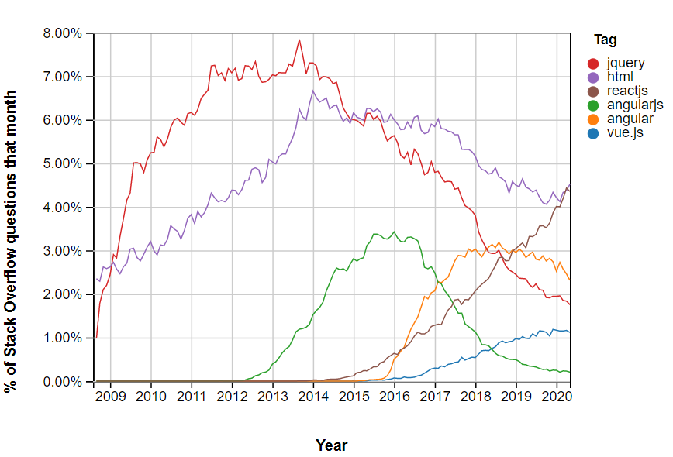
Contesto
I framework e le tecnologie
nel FrontEnd
Si adattano ai trend, promettendo:
Produttività
Riutilizzo di codice
Costanti nel tempo:
HTML, CSS, Javascript(TypeScript,CoffeScript,Dart,Scala, …), Component Model
Riutilizzare skills e tecnologie diventa sempre più imporante

Slide 4

Il Framework Blazor
Razor + Browser
C# per eventi client-side
Nuget Components
JavaScript Interoperability

Slide 5
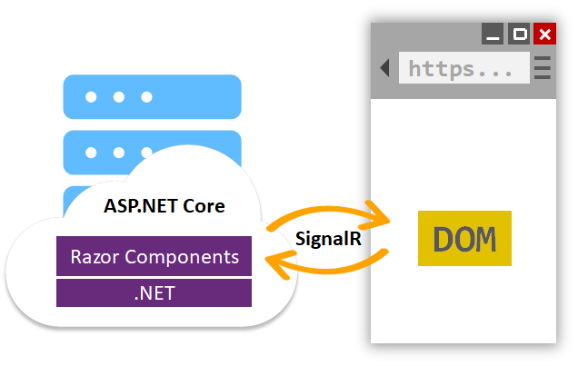
Blazor Server
Componenti sul Server
User Interface in memoria per ogni sessione
Update Server → Client del solo delta
Peso iniziale indipendente dalla Single Page Application
Gestione eventi(click, deag, …) tramite una connessione SinglaR

Slide 6

WebAssembly
Potenzialmente più veloce di JavaScript perché compilato Ahead Of Time
Creato come target di compilazione di altri sorgenti
Byte code del web
Stessa Sandbox di JavaScript – il Browser
Supportato dal 91.66% dei browser installati

Slide 7
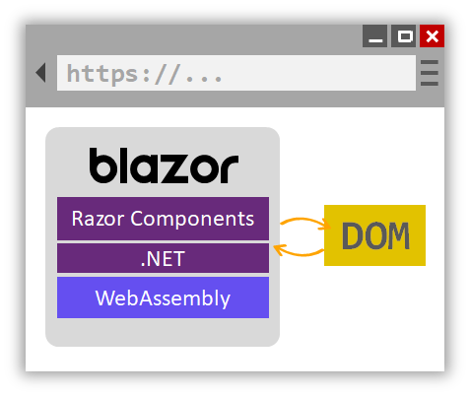
Blazor WebAssembly
Componenti scaricati lato Client
Mono (Common Language Runtime) nel file dotnet.wasm
Dynamic Link Libraries interpretate ed eseguite lato Client
Funzionamento simile a Angular, React, Vue
Possibilità di funzionamento offline e Progressive Web App

Slide 8
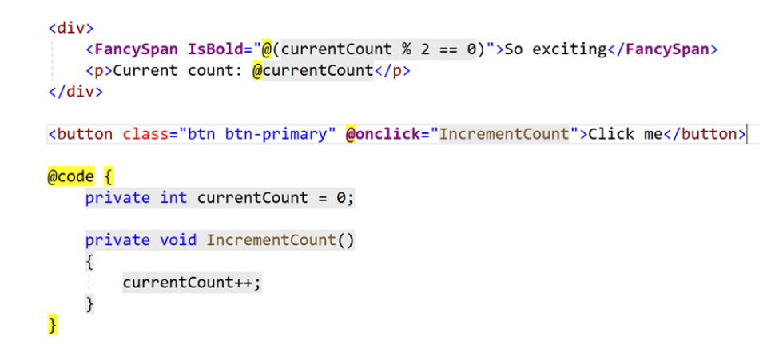
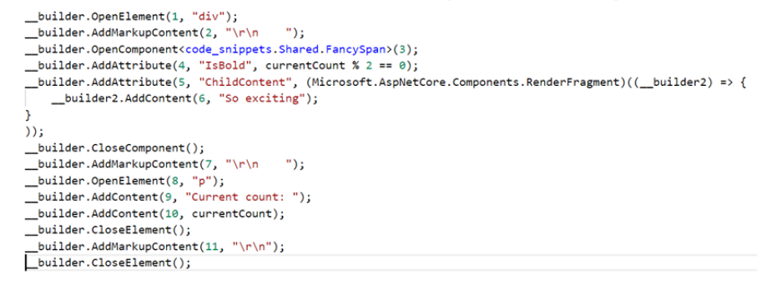

Sviluppare con Blazor
Razor Compiler
HTML CSS e C#
Il carattere di escape è @
Estensione .razor
Possibilità di codebehind
Roslyn
C# valido
Ottimizzato per il calcolo di differenze
Estensione .cs
Componenti ridotti a primitive

Slide 9
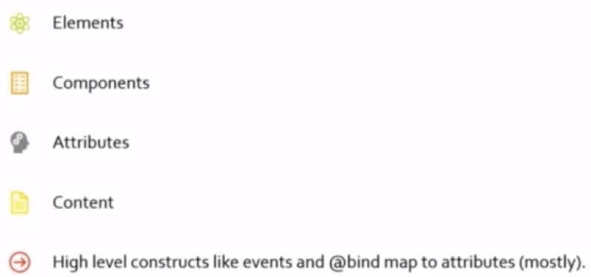
Primitive dei componenti
Div
File .razor
Attributo HTML o Parametro
Testo
Event handlers e bindings(2-way)

Slide 10
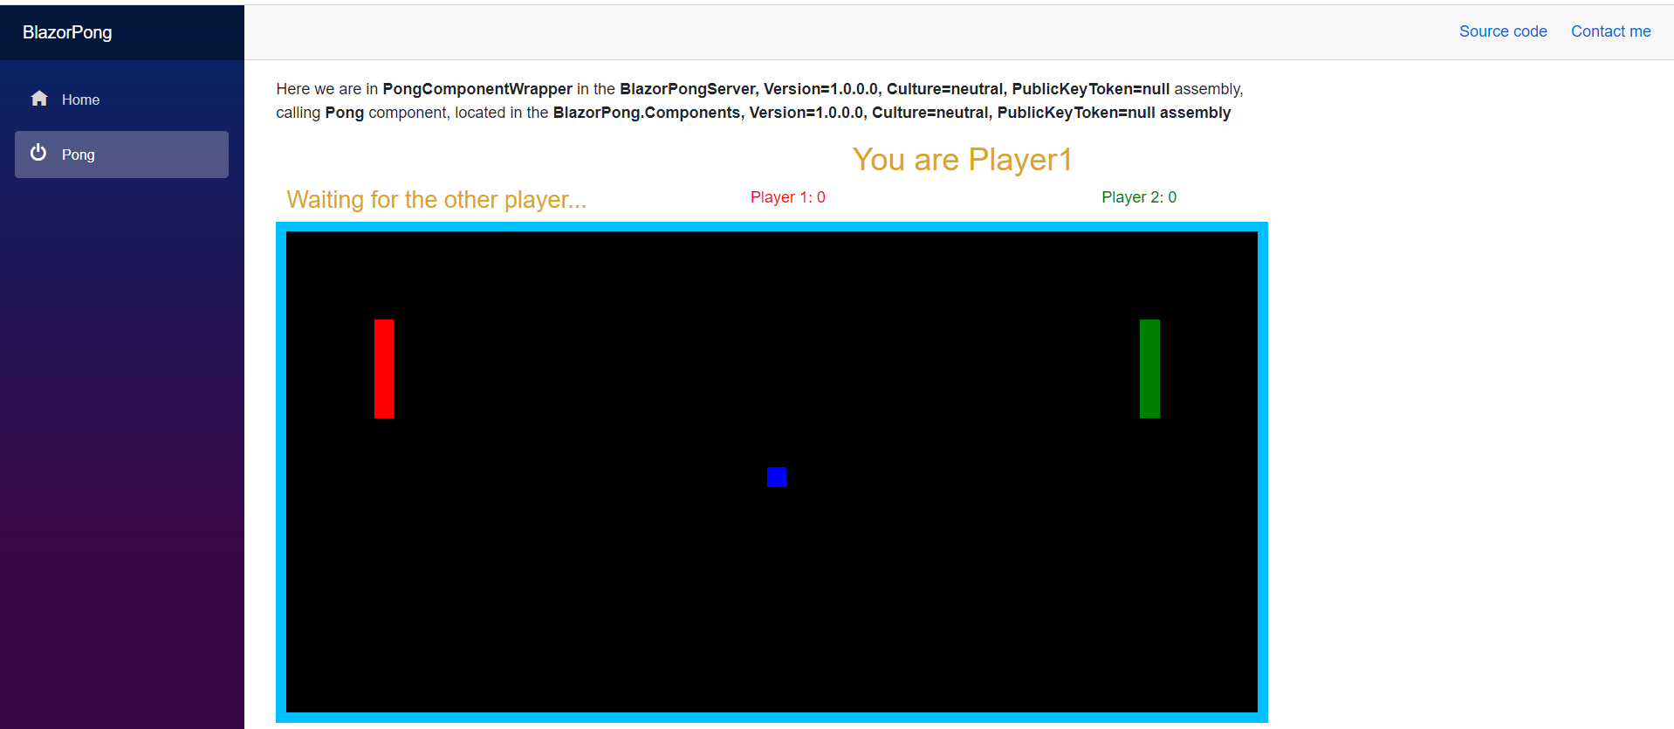
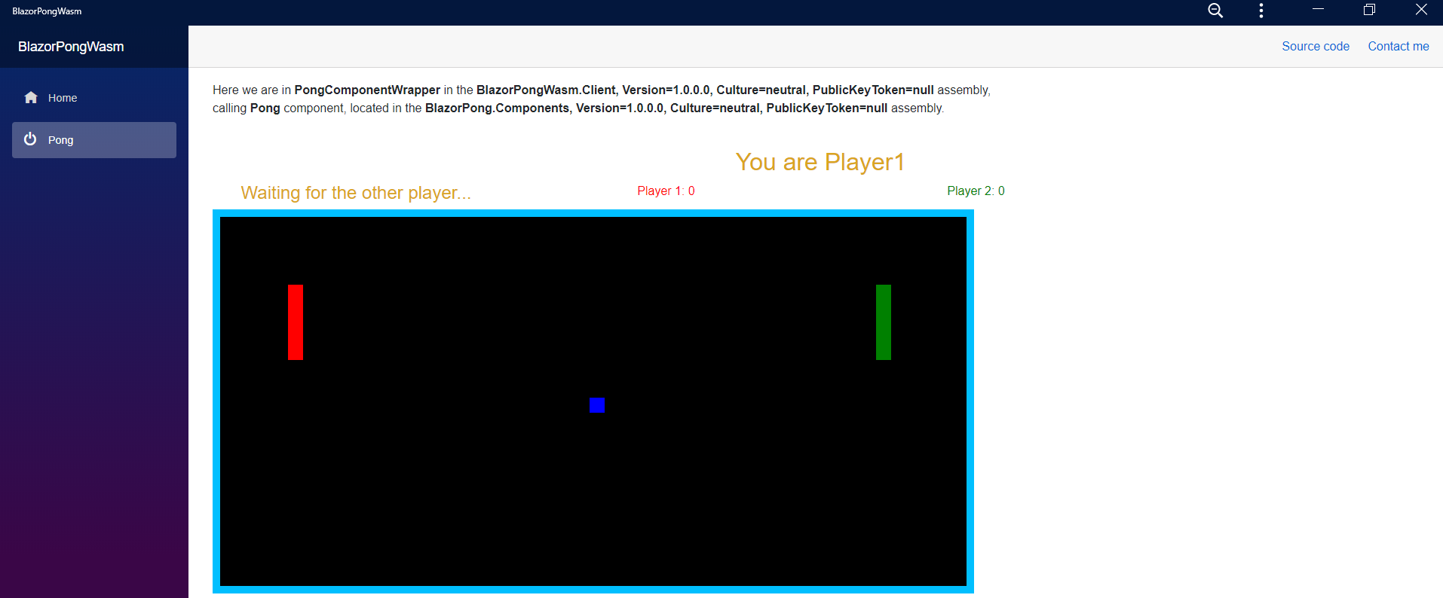
BlazorPong - Shared
Background worker lato Server per pallina e punteggio
SignalR Hub lato Server per lo spostamento delle racchette
Gestione delle sessioni lato Server: P_1, P_2, Spectator_1…Spectator_n
Component Pong → Necessario per giocare in entrambi i modelli

Slide 11
Confronto stato attuale
Server
WASM
Prestazioni uguali tra Clients
Avvio immediato
Indipendente dal peso effettivo
Il client non riceve la Business Logic
175KB
UI Rendering lato Server
No offline, ping-dependent
UI Rendering lato Client
Progressive Web Aapp
Ideale per siti statici
Molto pesante al primo avvio
Download DLLs + dotnet.wasm
Prestazioni differenti tra Clients
20MB

Slide 12
Conclusioni
Per BlazorPong il modello migliore è Blazor Server
Diversi modelli per esigenze diverse
Framework non ancora maturo, mancanze e possibilità di Breaking Changes
Blazor WebAssembly incompleto(Ahead Of Time del solo framework)
JavaScript ancora necessario(anche solo per BlazorPong)
Librerie JavaScript utilizzabili(Interop), ma versione .NET spesso Mancante
Produttività aumenta
Riutilizzo di codice estremo(JS Interop, Nuget, codice Client-Server)

Slide 13
Grazie mille per l’attenzione
Inspired by:

